Slide 1


家庭光储充一体化的商业模式与发展现状
Harbin Institute of Technology
汇报人：余泓彬 黄佳航
Notes:
亮亮图文旗舰店
https://liangliangtuwen.tmall.com

Slide 2
01
选题与核心问题
02
背景与现实意义
03
基本概念与原理机制
目 录
04
最新进展与关键数据
CONTENTS
05
典型案例
06
主要挑战或争议
07
未来趋势或小组判断
08
结论

Slide 3

Part.01
选题与核心问题

Slide 4

选题与核心问题
1.1 选题
选题
01：选题定位
家庭光储充一体化系统
（市场产业与模式类）
02：选题背景
随着 “双碳” 目标推进与分布式能源普及，家庭光储充系统成为解决峰谷电价差、提升能源自给率的关键方案，具备政策支持与市场潜力。
03：研究目标
围绕家庭光储充一体化系统的构成、产业现状、商业模式与发展趋势展开调研，回应行业发展的关键问题与挑战，形成结构完整、逻辑清晰的市场分析报告。

Slide 5
选题与核心问题
1.2 核心问题
A.
家庭光储充一体化系统的基本构成、产业链与盈利逻辑是什么？
B.
当前国内家庭光储充一体化的发展现状、市场规模与核心数据如何？
C.
行业内典型项目的落地模式与商业化效果如何？
D.
家庭光储充一体化面临的核心挑战与未来发展趋势是什么？

Slide 6
Part.02
背景与现实意义

Slide 7
背景与现实意义
2.1 为什么这个问题重要？
助力 “双碳” 目标与电网优化
响应国家 “双碳” 战略，推动分布式光伏与户用储能规模化应用，有效缓解电网峰谷差压力。
满足家庭用户多元能源需求
支持 “自发自用、余电上网、峰谷套利、应急备用”，帮助用户降低用电成本，提升能源自主性。
打通 “光 - 储 - 车 - 网” 全链路
衔接新能源汽车 V2G 技术，是未来智慧家庭能源系统的核心形态。
推动能源消费侧转型升级
为构建清洁、高效、安全的新型电力系统提供重要支撑。

Slide 8
背景与现实意义
2.2 为什么是当前的前沿话题？
政策驱动：多地补贴明确支持
2025-2026 年国内多地出台户用光伏、储能补贴政策，为家庭光储充一体化项目落地提供明确政策支持。
为什么是当前的前沿话题
技术迭代：成本下降效率提升
光伏组件效率提升、储能电池成本下降、充电桩智能化升级，推动系统从 “示范项目” 走向 “规模化落地”。
市场爆发：渗透率快速提升
户用光伏装机量连续 5 年高速增长，户用储能渗透率从 2020 年不足 1% 提升至 2025 年的 8%，市场规模突破千亿元。
需求升级：用户能源自主意识觉醒
居民电价上涨、新能源汽车普及、极端天气供电保障需求，催生了家庭能源自主的迫切需求。

Slide 9
Part.03
关键技术难点

Slide 10
绪论背景
研究思路
关键技术难点
研究成果
论文总结
3.1 关键技术
高效光伏组件与 MPPT 技术
核心：高转换效率光伏组件（TOPCon/HJT，效率 22%–26%）+ 高精度 MPPT 控制器（组串式逆变器，多路独立追踪，抗遮挡、弱光发电强）。
作用：最大化发电量，提升自给率（从 30%→70%–80%）
安全长寿命储能电池与 BMS
核心：磷酸铁锂电池（安全、循环 3000–5000 次、寿命 8–15 年）+ 电池管理系统（BMS）（精准监控电压 / 电流 / 温度，防过充过放、热失控预警）。
作用：安全储电、延长电池寿命、保障系统稳定。
双向储能变流器（PCS）与并离网切换
核心：双向 PCS 逆变器（光 / 储 / 充 / 电网四向能量转换）+ 毫秒级并离网切换（停电 100ms 内切离网，无缝供电）+ 防孤岛保护。
作用：能量双向流动、削峰填谷、应急备电、保障电网安全。
智慧家庭能源管理系统（iHEMS）
核心：AI 能源调度算法（负载预测、光伏优先、峰谷优化）+ 智能电表 / 传感器（实时数据采集）+ VPP 聚合接口。
作用：自动优化用电、最大化收益、远程监控、支持虚拟电厂参与。

Slide 11
绪论背景
研究思路
关键技术难点
研究成果
论文总结
3.2 实践难点
难点一
初始投资成本高，经济性回本周期长户用光伏 + 储能 + 充电桩整套设备投入大，国内峰谷价差有限、余电上网收益偏低，普通家庭回本周期普遍偏长，推广门槛高。
难点二
电网接入与并离网适配复杂部分地区电网容量不足、接入审批流程繁琐；并离网无缝切换、防孤岛保护、负荷动态匹配技术要求高，易出现并网不稳定、断电切换不顺畅问题。
难点三
系统集成度与运维难度大光、储、充、电网多设备协同依赖高度智能化调度，普通用户缺乏专业运维能力；电池安全、设备老化、数据通信故障等问题频发，后期维护成本与风险较高。

Slide 12
绪论背景
研究思路
关键技术难点
研究成果
论文总结
3.3 解决方法
推广租赁 / 分期 / 合同能源管理模式降低一次性投入，由运营商投资建设，用户按月付费或共享收益，提升普及度。
01. 解决方法
优化电网接入政策与标准简化并网审批流程，统一技术规范，支持低压侧柔性接入，提升电网对分布式能源的接纳能力。
02.解决方法
强化系统集成与智能化调度采用一体化光储充主机，搭载 AI 能源管理算法，实现光、储、充、负荷自动协同，减少人工干预。
03.解决方法
完善安全运维与售后服务体系建立远程监控平台，实现故障预警、在线诊断；配套标准化运维与电池回收方案，降低家庭使用风险。
04.解决方法

Slide 13
Part.04
研究成果

Slide 14
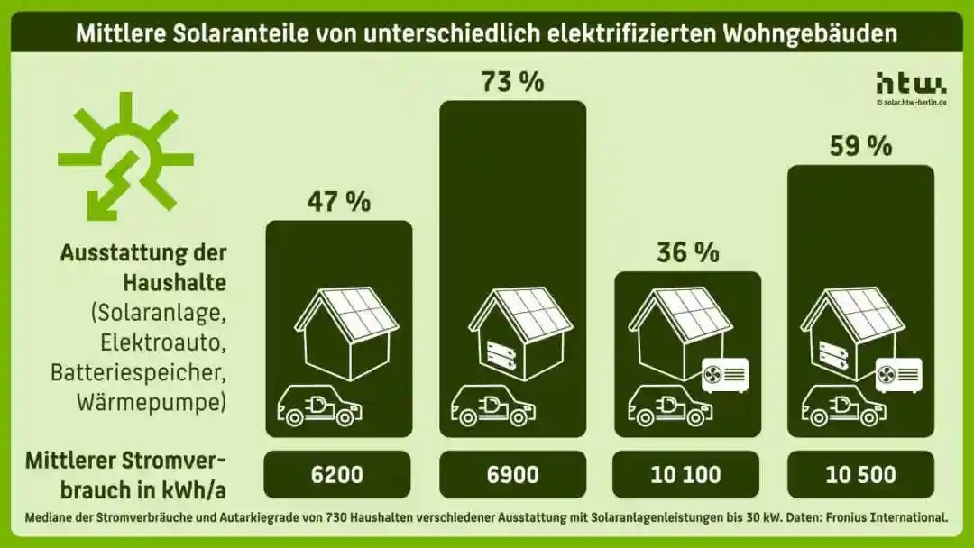
绪论背景
研究思路
关键技术难点
研究成果
论文总结
4.1 研究成果
成果 1：光储充一体化自给率实测（HTW Berlin，2025）
研究对象：德国 730 户家庭（含光伏、储能、充电桩）核心结论：
纯光伏：自给率 47%
光伏 + 储能：自给率提升至 73%
电网购电量：从 6900kWh / 年降至 1900kWh / 年
图表：
来源：HTW Berlin + Fronius International（2025）
01

Slide 15
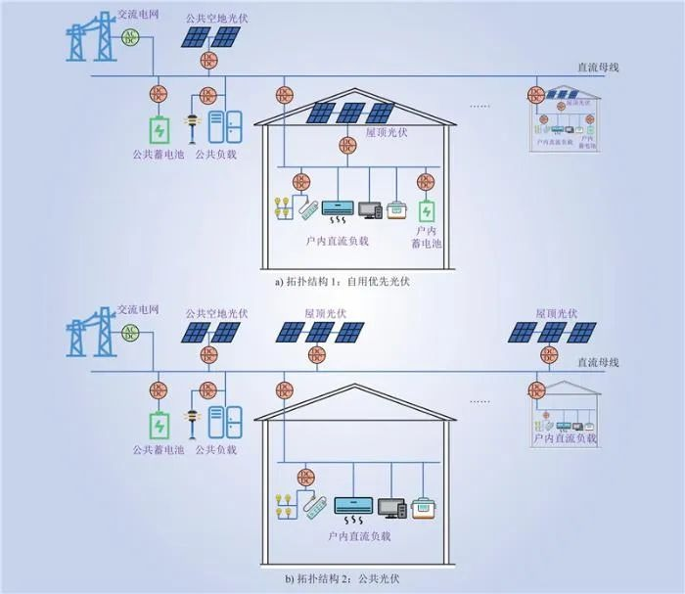
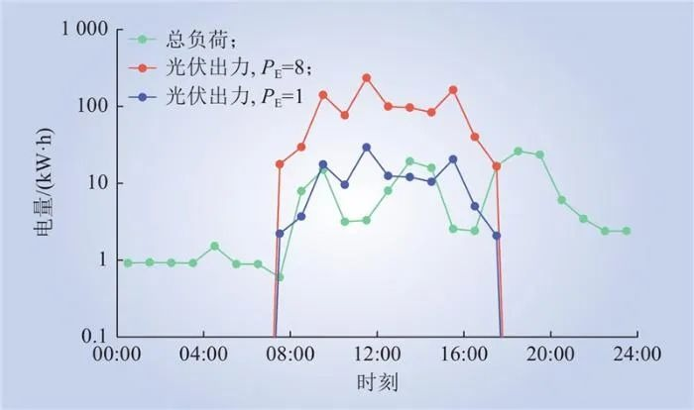
绪论背景
研究思路
关键技术难点
研究成果
论文总结
4.1 研究成果
成果 2：中国农村光储直柔容量配置优化（国网能源院 + 清华，2024）
研究对象：北京某农村 18 户台区，对比 “自用优先光伏” 与 “公共光伏” 两种拓扑核心结论：
高光伏装机（>5kW / 户）：公共光伏更优，年净收益 + 1.7 万元，负荷满足率 + 0.3~1.9%
低光伏装机（≤5kW / 户）：自用优先更优，光伏消纳率 + 0.6~2.7%
图表（仿真结果摘要）：
表格
配置方案 负荷满足率 光伏消纳率 年净收益（万元）
自用优先（低装机） 85.2% 92.5% 3.1
公共光伏（高装机） 87.1% 90.8% 4.8
来源：《农村住宅建筑光储直柔系统性能研究》，国网能源研究院 + 清华大学建筑学院（2024）
02

Slide 16
Part.05
典型案例

Slide 17
典例分析
5.1 四种不同路径案例
对比维度 | 华为家庭绿电 | 深圳龙华华章新筑 | 特斯拉Powerwall | 上海崇明横沙岛
项目类型 | 商业产品方案 | 政府示范项目 | 国际高端产品 | 居民落地试点
实施主体 | 华为数字能源 | 深圳人才安居集团+华为 | 特斯拉 | 国网上海电力+崇明区政府
核心配置 | 光伏+LUNA2000储能+智能充电桩 | 光伏+液冷储能+超充+V2G | 光伏+Powerwall储能 | 户用光储充系统
目标用户 | 城市家庭用户 | 住宅小区（保障房） | 高端住宅/别墅 | 农村居民用户
突出亮点 | 标准化产品，已服务15万户 | 首个住宅类V2G试点 | 国际品牌，峰谷套利 | 户均年减碳25吨

Slide 18
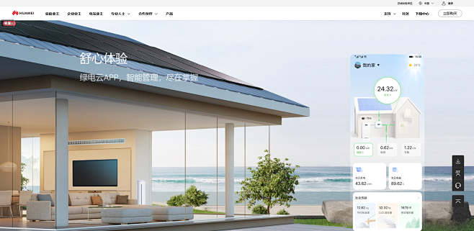
典例分析
5.2.1 华为数字能源
落地规模：全球超390万家庭，国内超15万户
核心配置：智能光伏组件（效率≥23%）
+LUNA2000储能（5-20kWh）
+ 7-11kW智能充电桩
+ FusionSolar EMS
典型收益：上海地区 10kW+10kWh 系
统，初始投资约 3 万元，年
收益约 6000 元，回收期约
5年
① 标准化程度高：从组件到管理系统全自研，安装简单
② 规模效应显现：国内已落地15万户，成本随规模持续下降
③ 智能化领先：FusionSolar平台实现光储充荷一体化调度，用户体验最成熟
三大亮点

Slide 19
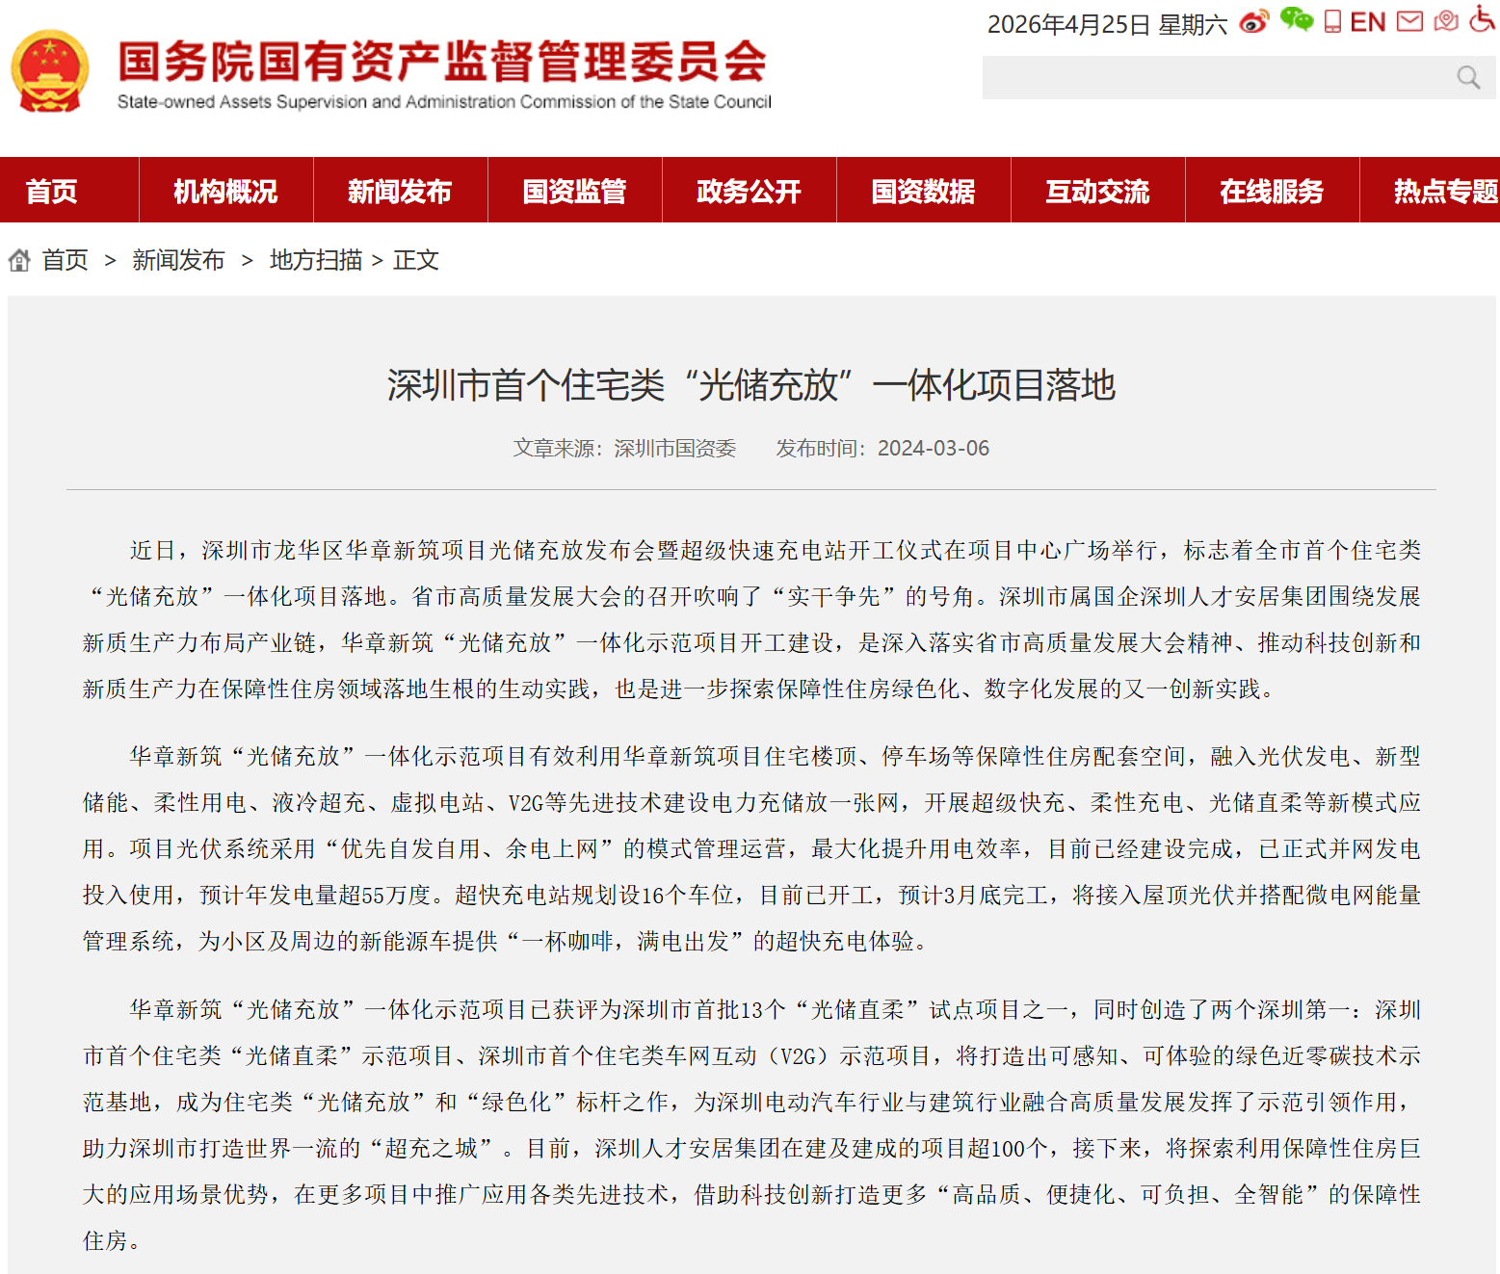
典例分析
5.2.2 深圳龙华华章新筑
项目属性：深圳首个住宅类“光储
充放”+V2G试点
核心技术：光伏发电、液冷储能、
柔性用电、超充、V2G
车网互动
三大亮点
① 打破“高端专属”认知：保障房也能做光储充，为政策推广打开空间
② V2G首次在住宅系统化落地：车不再只是充电，还能反向送电给电网
③ “光储直柔”零碳路径：为新建住宅提供可复制的技术模板

Slide 20
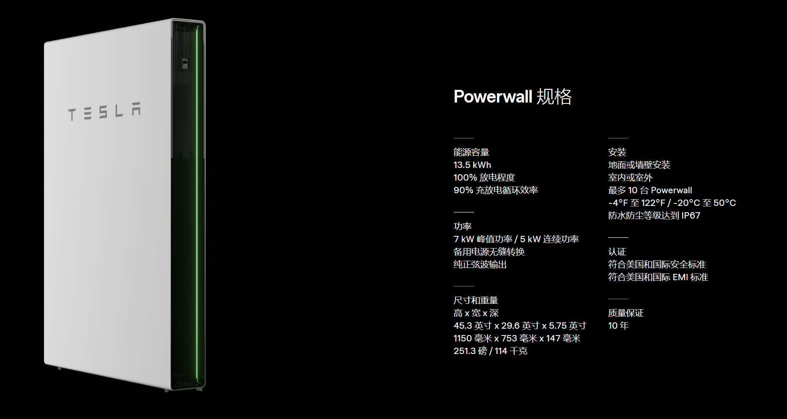
典例分析
5.2.3 特斯拉Powerwall
产品： Powerwall储能系统
（13.5-15kWh）+ 光
伏组件
核心功能：峰谷套利、应急备
电、光伏自发自用
三大亮点
① 品牌溢价成功转化：特斯拉生态吸引高端用户，购买决策不只看经济账
② 峰谷套利模式跑通：在上海等峰谷价差大的城市，经济性已验证
③ 应急备电是强需求：高端住宅对供电可靠性要求高，这一点形成刚需

Slide 21
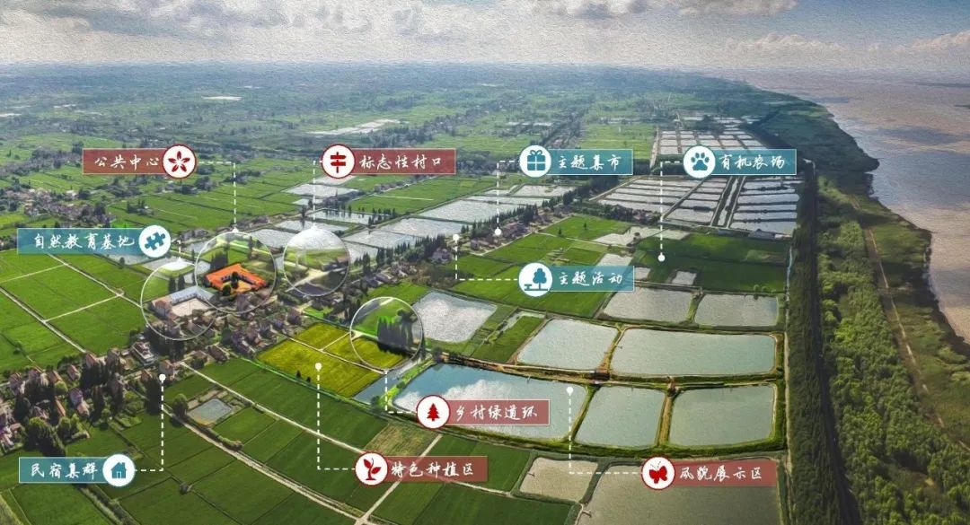
典例分析
5.2.4四种不同路径案例
项目：横沙岛兴永九队户用光储充示范
实施：国网上海电力、崇明区政府
效果数据：户均年节约标准煤9吨，减碳25吨
三大亮点
① 农村场景验证：区别于城市高端，证明农村居民也能落地且效益显著
② 减碳数据扎实：户均年减碳25吨，用真实数据回应“是否真环保”的争议
③ 政策协同路径：电网公司+地方政府联合推动，是农村推广可复制的机制

Slide 22
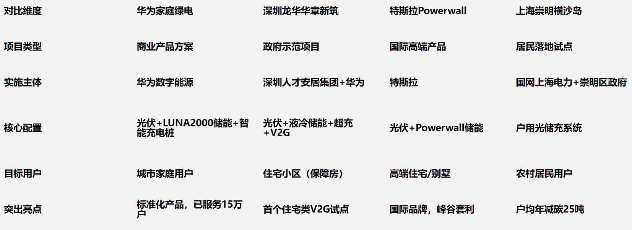
典例分析
5.3 案例分析
  四个案例分别代表了“产品化推广、政策示范、高端导入、农村落地”四条路径。
  华为模式胜在标准化和规模；
  深圳龙华模式解决了保障房场景的政策卡位；
  特斯拉证明了高端市场可行性；
  崇明岛则验证了农村减碳效益。
  我们选取的四个有代表性的案例进行比较分析。它们恰好代表了当前家庭光储充落地的四种不同路径，通过之前的对比表可以清楚看到，不同路径的用户、模式和核心价值完全不同，但共同证明了技术的成熟度和商业可行性。”

Slide 23
Part.06
主要挑战或争议

Slide 24
绪论背景
研究思路
关键技术难点
研究成果
论文总结
主要挑战与争议
初始投资较高：家庭用户一次性投入 3–5 万元，渗透率提升面临资金门槛；
1
2
电网接入标准不统一：不同地区并网流程、补贴政策差异大，项目落地难度不一；
3
安全问题突出：户用储能电池火灾、充电桩安全事故频发，行业标准亟待完善；
4
补贴退坡风险：多地户用光伏、储能补贴逐步退坡，项目盈利性面临挑战；
4
认知度不足：家庭用户对光储充系统的认知度低，市场教育成本高。

Slide 25
Part.07
未来趋势与小组判断

Slide 26
未来发展趋势
技术迭代：光伏组件效率持续提升、储能电池成本进一步下降，推动项目投资回收期
缩短至3 – 4 年；
01
02
模式创新：“租赁制”“共享储能”等新模式普及，降低用户初始投资门槛；
03
车网互动：V2G 技术规模化落地，家庭光储充系统成为电网调峰的核心载体；
04
政策完善：全国统一并网标准、补贴政策出台，推动行业规范化发展；
04
智能化升级：AI 能源管理系统普及，实现家庭能源的最优调度。

Slide 27
小组判断
小组核心判断：家庭光储充一体化是未来户用新能源的核心方向，也是构建未来智慧家庭能源系统的关键形态。技术、市场与政策的共振，正推动行业进入快速发展的黄金期。
核心方向：家庭光储充一体化是未来户用新能源的核心方向，是构建未来智慧家庭能源系统的关键形态，也是能源转型在消费端的重要载体。
01
关键窗口期：当前行业正处于从“示范应用”向“规模化落地”跨越的关键窗口期，技术快速迭代与市场需求爆发同步发生，竞争格局尚未定型。
02
巨大潜力：预计到2030年，国内户用储能渗透率将突破30%，整体市场规模突破5000亿元，具备极高的商业投资价值与长远的产业发展前景。
03

Slide 28
Part.08
结论

Slide 29
结论
01 核心载体
家庭光储充一体化系统是户用新能源消纳、用户侧能源自主的核心载体，符合双碳战略要求，是当前新能源领域的前沿热点。
02 行业现状
行业发展现状良好，户用光伏、储能装机量高速增长，成本持续下降，商业模式逐步成熟。
04 面临挑战
行业仍面临初始投资高、并网难、安全等挑战，需政策、技术、市场协同推进。
03 典型案例
华为、特斯拉、深圳安居等典型案例验证了项目可行性与盈利性，为规模化落地提供参考。
05 未来发展趋势
未来家庭光储充一体化将朝着智能化、车网互动(V2G)、规模化方向发展，市场前景广阔。随着技术迭代与政策完善，预计将成为能源互联网的重要终端节点。

Slide 30
感谢大家聆听我们的期末报告
汇报人：余泓彬
Notes:
亮亮图文旗舰店
https://liangliangtuwen.tmall.com

